Slide 1
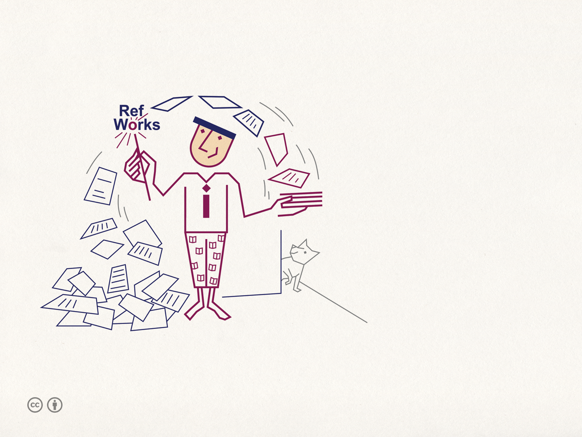
Informacijos tvarkymo programa RefWorks
Laura Petrauskienė
Lietuvos mokslinių bibliotekų asociacija, 2019

Slide 2
Įvadas
Modulio tikslas – suteikti žinių apie informacijos tvarkymo programą RefWorks.

Slide 3
Žinios ir gebėjimai
Susipažinę su šiuo moduliu:
įgysite žinių apie įrašų tvarkymo programą RefWorks;
gebėsite įdiegti programą ir susikurti paskyrą, įkelti, išsaugoti, koreguoti įrašus ir jais dalytis;
gebėsite cituoti rašto darbus pasirinktu stiliumi ir automatiškai sudaryti literatūros sąrašus.

Slide 4
Programos RefWorks privalumai
Galima importuoti informaciją iš daugiau kaip 800 duomenų bazių.
Turi per 1 000 citavimo stilių.
Saugyklos dydis priklauso nuo sutarties sąlygų (paprastai suteikiama 10 GB).
Galima išsaugoti daugiau kaip 10 000 įrašų.
Galima atlikti informacijos paiešką duomenų bazėse ir bibliotekų kataloguose.

Slide 5

Paskyros kūrimas
https://refworks.proquest.com/

Slide 6
Bibliografinės informacijos įkėlimo į programą RefWorks būdai
Įkėlimas iš kompiuterio.
Įkėlimas iš duomenų bazių.
Įkėlimas iš interneto.
Įkėlimas rankiniu būdu.

Slide 7
Įrašų tvarkymas
Aplankų kūrimas.
Įrašų taisymas.
Įrašų šalinimas.
Dalijimasis įrašais.
Visateksčio dokumento pridėjimas.

Slide 8
Programos RefWorks PDF failų skaityklės galimybės
Pasirinktos straipsnio dalies žymėjimas keliomis spalvomis.
Galimybė rašyti pastabas.

Slide 9
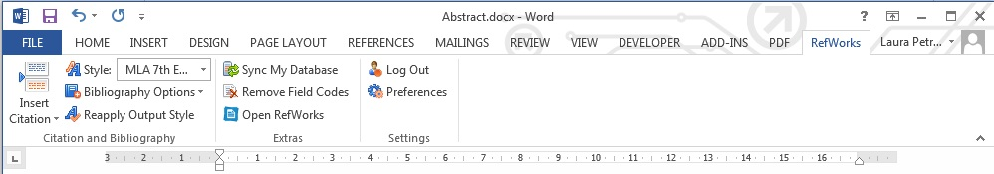
Programos RefWorks įskiepis į programą Microsoft Word

Slide 10
Sužinokite daugiau
Tekstas
Nuorodos
Naudota ir rekomenduojama literatūra
Vaizdo paskaita ir klipai

Slide 11
Pasitikrinkite žinias
Praktinės užduotys
Savikontrolės testas

